Slide 1
IMPLEMENTACIÓN DE SISTEMAS DE GESTIÓN
MSc. Luis Clavijo Ayala

Slide 2
Capítulo 6
Planificación

Slide 3
6.1.1 Acciones para abordar riesgos y oportunidades
Las 3 normas (calidad, ambiente y seguridad), establecen en este punto la necesidad de cumplir con los incisos 4.1 a 4.2 pertenecientes al capítulo 4, Contexto de la Organización

Slide 4

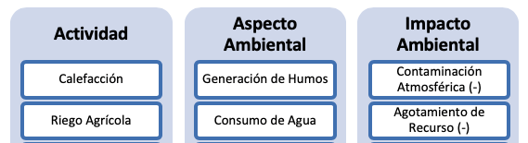
6.1.2 Aspectos ambientales
Medio ambiente – ISO 14001
Según la ISO 14001:2015, un aspecto ambiental es un elemento que deriva de la actividad empresarial de la organización (sea producto o servicio) y que tiene contacto o puede interactuar con el medio ambiente. Debemos matizar que hay diferencia entre los aspectos ambientales normales y los significativos, pues estos últimos pueden causar un impacto importante en el medio ambiente.

Slide 5
6.1.2 Aspectos ambientales
Medio ambiente – ISO 14001
Identificación
Consiste en identificar los productos o servicios que podrían generar algún cambio positivo o negativo en el ambiente. En esta fase podemos encontrar fácilmente las actividades que implican contaminación de aire, suelo, agua, materias primas etc.
El proceso de identificación de los aspectos ambientales anima a los empleados a prestar atención a las cuestiones ambientales en actividades que quizá ni se tenían en cuenta.

Slide 6
6.1.2 Aspectos ambientales
Medio ambiente – ISO 14001
Identificación
Contestar las siguientes preguntas:
¿Cómo interactúan las actividades con el medio ambiente?
¿Esas interacciones pueden afectar a la salud de las personas?
¿Existen partes interesadas preocupadas?
Se refiere a la necesidad de identificar la manera en que cada actividad se relaciona con el ambiente ya sea físico, biótico o antrópico. Las interacciones se pueden presentar en forma de emisiones, desechos, etc.
Se requiere analizar si la existencia de esos aspectos puede afectar a la salud de las personas mediante la valoración de sus impactos ambientales asociados.
Ciertas interacciones entre las actividades y el ambiente tomarán relevancia cuando las partes interesadas empiecen a sentirse afectadas y preocupadas. De esa manera se identifica a un aspecto ambiental con potenciales impactos negativos.

Slide 7
6.1.2 Aspectos ambientales
Medio ambiente – ISO 14001
Valoración
Los aspectos ambientales se deben valorar en condiciones normales, anormales y de emergencia
Criterios de valoración
Magnitud (cantidad) * Peligrosidad.
Para generación de residuos, vertidos y consumos.
Magnitud (frecuencia) * Sensibilidad del medio. Para ruido, emisiones atmosféricas y olores.
Magnitud (extensión) * Peligrosidad.
Para incendios y derrames accidentales.

Slide 8
6.1.2 Aspectos ambientales
Medio ambiente – ISO 14001
CRITERIOS DE VALORACIÓN EN CONDICIONES NORMALES Y ANORMALES
Criterio | Valoración Cualitativa | Valoración Cuantitativa | Detalle de la valoración
Magnitud (cantidad) | Alto | 3 | Cantidad de aspecto es mayor al 100% de la cantidad del año de referencia
 | Medio | 2 | Cantidad de aspecto está entre el 85% y 100% de la cantidad del año de referencia
 | Bajo | 1 | Cantidad de aspecto es menor al 85% de la cantidad del año de referencia
Magnitud (frecuencia) | Alto | 3 | Aspecto dura entre el 75% y 100% del tiempo de la actividad
 | Medio | 2 | Aspecto dura entre el 50% y 75% del tiempo de la actividad
 | Bajo | 1 | Aspecto dura menos del 50% del tiempo de la actividad
Implementación de sistemas de gestión

Slide 9
6.1.2 Aspectos ambientales
Medio ambiente – ISO 14001
CRITERIOS DE VALORACIÓN EN CONDICIONES NORMALES Y ANORMALES
Criterio | Valoración Cualitativa | Valoración Cuantitativa | Detalle de la valoración
Peligrosidad | Alto | 3 | Residuos peligrosos. Derivados de petróleo. Papel no reciclado. Sustancias tóxicas, inflamables y corrosivas.
 | Medio | 2 | Residuos no peligrosos con destino al vertedero. Gas natural. Papel parcialmente reciclado. Sustancias irritantes.
 | Bajo | 1 | Residuos no peligrosos que se reciclen. Energías renovables. Papel que se recicle. Sustancias no peligrosas.
Sensibilidad del medio | Alto | 3 | Aspectos se generan en zona urbana residencial o de interés ecológico.
 | Medio | 2 | Zona industrial cercana a viviendas o zona residencial.
 | Bajo | 1 | Zona industrial lejana a viviendas.
Implementación de sistemas de gestión

Slide 10
6.1.2 Aspectos ambientales
Medio ambiente – ISO 14001
CRITERIOS DE VALORACIÓN EN CONDICIONES DE EMERGENCIA
Criterio | Valoración Cualitativa | Valoración Cuantitativa | Detalle de la valoración
Magnitud (extensión) | Alto | 3 | Superficie afectada es mayor al 50% de la superficie total.
 | Medio | 2 | Superficie afectada está entre el 10% y el 50% de la superficie total.
 | Bajo | 1 | Superficie afectada es menor al 10% de la superficie total.
Peligrosidad | Alto | 3 | Residuos peligrosos. Derivados de petróleo. Papel no reciclado. Sustancias tóxicas, inflamables y corrosivas.
 | Medio | 2 | Residuos no peligrosos con destino al vertedero. Gas natural. Papel parcialmente reciclado. Sustancias irritantes.
 | Bajo | 1 | Residuos no peligrosos que se reciclen. Energías renovables. Papel que se recicle. Sustancias no peligrosas.
Implementación de sistemas de gestión

Slide 11
6.1.2 Aspectos ambientales
Medio ambiente – ISO 14001
Según la puntuación global obtenida, se clasifica cada aspecto ambiental como significativo, moderado y aceptable.
CLASIFICACIÓN | VALORACIÓN
Significativo | 7-9
Moderado | 4-6
Aceptable | 1-3
Implementación de sistemas de gestión

Slide 12
6.1.2 Aspectos ambientales
Medio ambiente – ISO 14001
Ejemplo:
Una empresa de fabricación de cerámica genera emisiones atmosféricas. El departamento de operaciones trabaja 25 días al mes y 5 dedican a mantenimiento de maquinaria. La fábrica se localiza en el casco urbano de la ciudad de Riobamba. Valore el aspecto ambiental relacionado a emisiones atmosféricas:
Emisiones atmosféricas.
Magnitud (frecuencia) * Sensibilidad del medio.
Magnitud = Alto (3)
Sensibilidad del medio = Alto (3)
Aspecto = 3*3 = 9 = Significativo
Implementación de sistemas de gestión

Slide 13
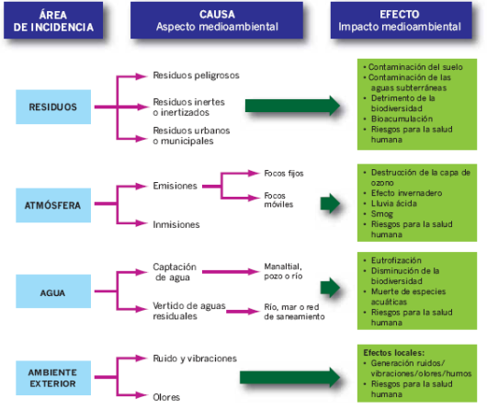
6.1.2 Aspectos ambientales
Medio ambiente – ISO 14001

Slide 14
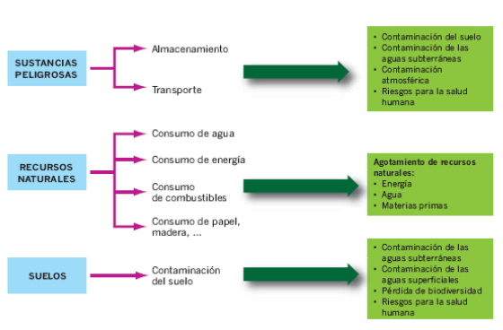
6.1.2 Aspectos ambientales
Medio ambiente – ISO 14001
Implementación de sistemas de gestión

Slide 15
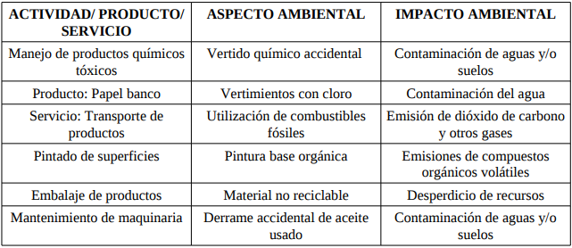
6.1.2 Aspectos ambientales
Medio ambiente – ISO 14001
Ejemplos de relación aspecto - impacto

Slide 16
6.1.3 Requisitos legales ambientales
Medio ambiente – ISO 14001
Constitución de la República
Tratados y convenios internacionales
Leyes orgánicas
Leyes ordinarias
Decretos y reglamentos
Acuerdos Ministeriales
Resoluciones y normas técnicas
Demás actos y decisiones de poderes públicos
Implementación de sistemas de gestión

Slide 17
6.1.3 Requisitos legales ambientales
Medio ambiente – ISO 14001
Algunos ejemplos
Tratados y convenios internacionales
Protocolo de Kyoto
Convenio de seguridad biológica
Leyes y Códigos orgánicos
Código Orgánico del Ambiente
Código Orgánico Integral Penal
Decretos y reglamentos
Reglamento al COA
Reglamento ambiental para operaciones eléctricas / mineras
Convenio de Basilea
COOTAD
Reglamento de mecanismo de aplicación de participación social
Implementación de sistemas de gestión

Slide 18
6.1.3 Requisitos legales ambientales
Medio ambiente – ISO 14001
Algunos ejemplos
Acuerdos Ministeriales
AM 061
AM 100
Resoluciones y normas técnicas
INEN 2266
INEN 3864
Acciones de protección
Orden de ejecución de auditorías de cumplimiento
Decisiones de poderes públicos
AM 026
AM 142
AM 097
TULSMA
Implementación de sistemas de gestión

Slide 19
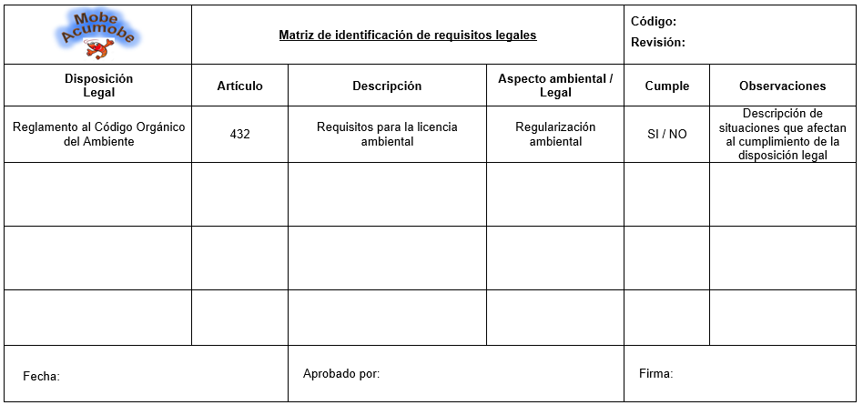
6.1.3 Requisitos legales ambientales
Medio ambiente – ISO 14001
Implementación de sistemas de gestión

Slide 20
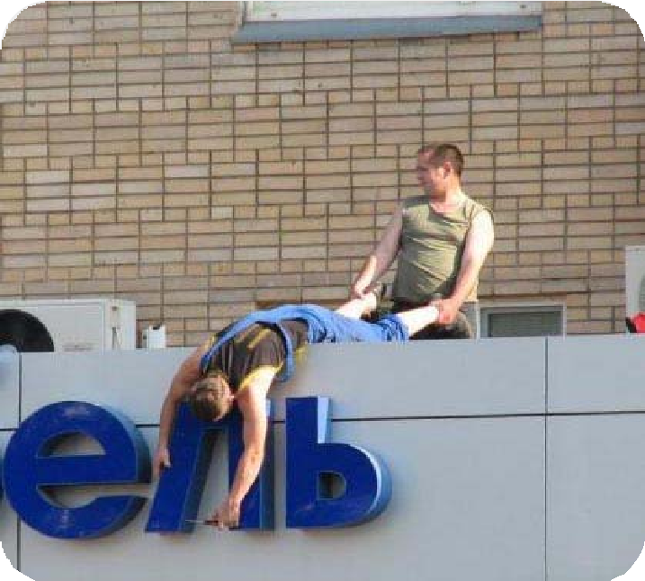


6.1.2 Identificación de peligros y evaluación de riesgos
Seguridad y salud – ISO 45001
Condición de trabajo: es cualquier característica del trabajo que pueda tener una influencia sobre la salud del trabajador
Factor de riesgo: se entenderán como procesos, actividades, operaciones, equipos o productos potencialmente peligrosos aquellos que, en ausencia de medidas preventivas específicas, originen riesgos para la seguridad y la salud de los trabajadores que los desarrollan o utilizan.
Riesgo laboral: la posibilidad de que un trabajador sufra un determinado daño derivado del trabajo
Daño: cualquier lesión, enfermedad o patología que se origine al trabajador
Implementación de sistemas de gestión

Slide 21
6.1.2 Identificación de peligros y evaluación de riesgos
Seguridad y salud – ISO 45001
Accidente de trabajo
Todo daño físico sufrido con ocasión o por consecuencia del trabajo
Enfermedad profesional
Contraída a consecuencia del trabajo ejecutado por cuenta ajena o propia
Otras patologías
Estrés, moobing, burn out, etc
Implementación de sistemas de gestión

Slide 22
6.1.2 Identificación de peligros y evaluación de riesgos
Seguridad y salud – ISO 45001
Ejemplos:
EJEMPLO: Trabajador que está reparando el tejado de una casa
- Factor de riesgo: no usar un equipo de protección anticaída, o que se encuentre en mal estado.
- Riesgo: caída a distinto nivel
- Daño: un AT
EJEMPLO: trabajador utilizando una máquina para serrar madera
- Factor de riesgo: no disponer la máquina de carcasa aislante, o no usar un equipo de protección individual.
- Riesgo: exposición al ruido o a niveles elevados de ruido
- Daño: EP (hipoacusia)
EJEMPLO: trabajador con pantalla
- Factor de riesgo: no realizar descansos periódicos, distancia inadecuada a la pantalla, existencia de reflejos...
- Riesgo: fatiga visual
- Daño: otras patologías
Implementación de sistemas de gestión

Slide 23
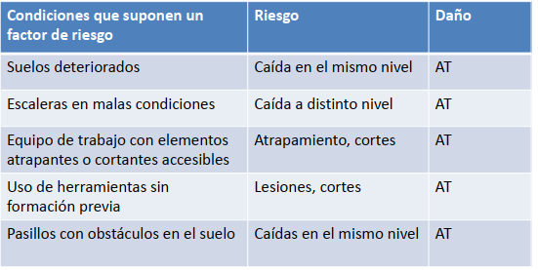
6.1.2 Identificación de peligros y evaluación de riesgos
Seguridad y salud – ISO 45001
Accidentes de trabajo
Ejemplos
Implementación de sistemas de gestión

Slide 24
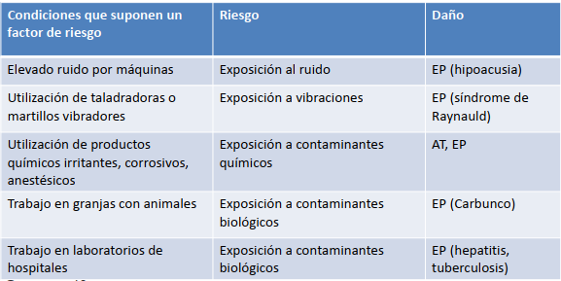
6.1.2 Identificación de peligros y evaluación de riesgos
Seguridad y salud – ISO 45001
Enfermedades profesionales
Ejemplos
Implementación de sistemas de gestión

Slide 25
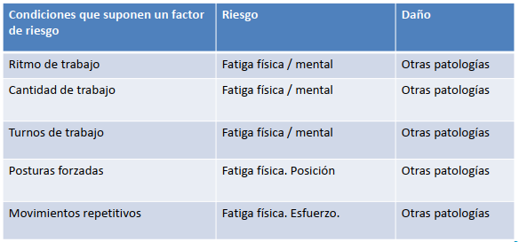
6.1.2 Identificación de peligros y evaluación de riesgos
Seguridad y salud – ISO 45001
Fatiga física / mental
Ejemplos
Implementación de sistemas de gestión

Slide 26
6.1.2 Identificación de peligros y evaluación de riesgos
Seguridad y salud – ISO 45001
Tipos de riesgos
Riesgos laborales
Riesgos Mecánicos
Puede producir lesiones corporales tales como cortes, abrasiones, punciones, contusiones, golpes por objetos desprendidos o proyectados, atrapamientos, aplastamientos, quemaduras, etc. El riesgo mecánico puede producirse en toda operación que implique manipulación de herramientas manuales, maquinaria, manipulación de vehículos, utilización de dispositivos de elevación.
Riesgos no mecánicos / ambientales
Son todos aquellos factores ambientales que dependen de las propiedades físicas de los cuerpos, que actúan sobre el trabajador y pueden producir efectos nocivos de acuerdo a su intensidad y tiempo de exposición; pueden ser: ruido, temperatura, ventilación, presión, radiación, vibración e iluminación.
Riesgos psicosociales
Perjudican la salud de los trabajadores y trabajadoras, causando estrés y a largo plazo enfermedades cardiovasculares, respiratorias, inmunitarias, gastrointestinales, dermatológicas, endocrinológicas, musculoesqueléticas y mentales. Son consecuencia de unas malas condiciones de trabajo, concretamente de una deficiente organización del trabajo.
Implementación de sistemas de gestión

Slide 27
6.1.2 Identificación de peligros y evaluación de riesgos
Seguridad y salud – ISO 45001
Tipos de riesgos
Riesgos laborales
Riesgos químicos
Son aquellos riesgos susceptibles de ser producidos por una exposición no controlada a agentes químicos la cual puede producir efectos agudos o crónicos y la aparición de enfermedades. Los productos químicos tóxicos también pueden provocar consecuencias locales y sistémicas según la naturaleza del producto y la vía de exposición.
Riesgos ergonómicos
Los riesgos ergonómicos son aquellos que se derivan del desempeño de la actividad laboral en sí, de las relaciones del individuo con su medio de trabajo y de las posturas que adopte. Por otro lado, también influyen las características físicas y psíquicas del trabajador, de su lugar de trabajo, de la organización, así como de las herramientas y maquinaria que utilice.
Riesgos biológicos
El riesgo biológico o bio riesgo consiste en la presencia de un organismo, o la sustancia derivada de un organismo, que plantea, sobre todo, una amenaza a la salud humana. Esto puede incluir los residuos sanitarios, muestras de microorganismos, virus o toxinas de una fuente biológica que puede resultar patógena..
Implementación de sistemas de gestión

Slide 28
6.1.2 Identificación de peligros y evaluación de riesgos
Seguridad y salud – ISO 45001
Es conveniente conocer las actividades que se desarrollar en cada uno de los procesos involucrados en la planta y establecer a qué tipo de riesgo corresponden, con la finalidad de crear las condiciones para que el trabajador pueda desarrollar su labor eficientemente y sin riesgos.
Con esto se evita sucesos y daños que puedan afectar la salud e integridad del trabajador, el patrimonio de la empresa y el medio ambiente, y propiciando así la elevación de la calidad de vida del trabajador y su estabilidad social.
Es pertinente crear una matriz de riesgos por área, proceso o actividad:
Implementación de sistemas de gestión

Slide 29
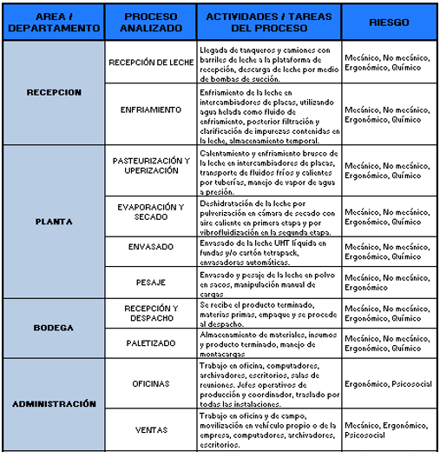
6.1.2 Identificación de peligros y evaluación de riesgos
Seguridad y salud – ISO 45001
Implementación de sistemas de gestión

Slide 30
6.1.2 Identificación de peligros y evaluación de riesgos
Seguridad y salud – ISO 45001
Método NTP 330
El método NTP 330 consiste en evaluar el riesgo a partir de la probabilidad de que este se efectivice y las consecuencias que puede dejar cuando se materialice en forma de accidente.
NR = NP * NC
Donde: NR: Nivel de riesgo NP: Nivel de probabilidad
NC: Nivel de consecuencia
NP = ND * NE
Donde: NP: Nivel de probabilidad ND: Nivel de deficiencia
NE: Nivel de exposición
Implementación de sistemas de gestión

Slide 31
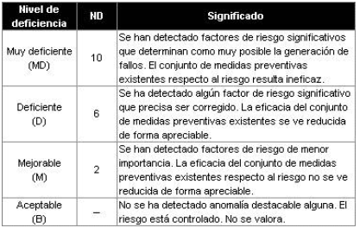
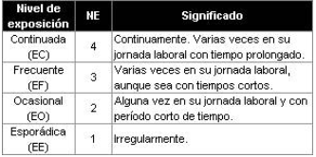
6.1.2 Identificación de peligros y evaluación de riesgos
Seguridad y salud – ISO 45001
Método NTP 330
Llamaremos nivel de deficiencia (ND) a la magnitud de la vinculación esperable entre el conjunto de factores de riesgo considerados y su relación causal directa con el posible accidente..
El nivel de exposición (NE) es una medida de la frecuencia con la que se da exposición al riesgo. El nivel de exposición se puede estimar en función de los tiempos de permanencia en áreas de trabajo, operaciones con máquina, etc.
Implementación de sistemas de gestión

Slide 32
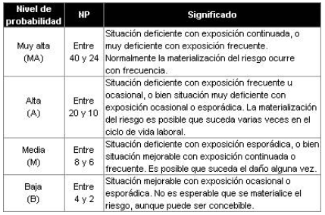
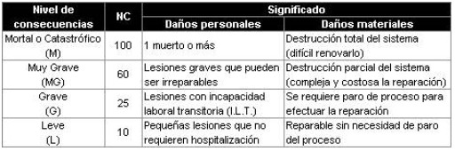
6.1.2 Identificación de peligros y evaluación de riesgos
Seguridad y salud – ISO 45001
Para el nivel de consecuencias (NC) se han categorizado los daños físicos y, por otro, los daños materiales. Ambos significados deben ser considerados independientemente, teniendo más peso los daños a personas que los daños materiales
Método NTP 330
Implementación de sistemas de gestión

Slide 33
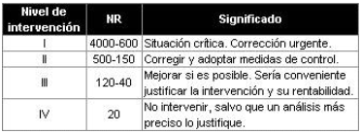
6.1.2 Identificación de peligros y evaluación de riesgos
Seguridad y salud – ISO 45001
Método NTP 330
El nivel de riesgo viene determinado por el producto del nivel de probabilidad por el nivel de consecuencias.
Implementación de sistemas de gestión

Slide 34
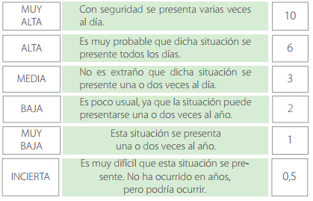
6.1.2 Identificación de peligros y evaluación de riesgos
Seguridad y salud – ISO 45001
Método William Fine
En el método William Fine, el nivel de riesgo (NR) se obtiene a partir de la multiplicación de las magnitudes de frecuencia de exposición (E), consecuencias (C) y probabilidad (P).
El método William Fine solo puede utilizarse para valorar riesgos mecánicos
Frecuencia de exposición
Implementación de sistemas de gestión

Slide 35
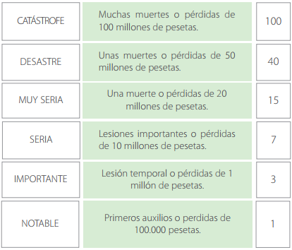
6.1.2 Identificación de peligros y evaluación de riesgos
Seguridad y salud – ISO 45001
Método NTP 330
Nivel de consecuencia
Implementación de sistemas de gestión

Slide 36
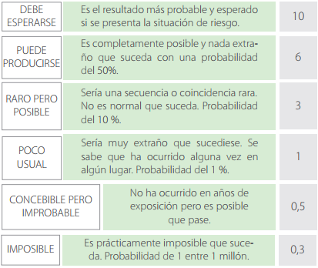
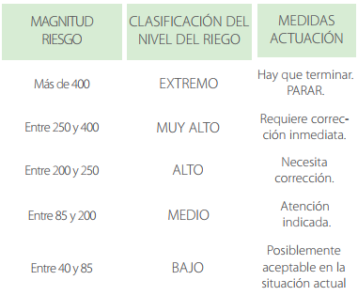
6.1.2 Identificación de peligros y evaluación de riesgos
Seguridad y salud – ISO 45001
Probabilidad
Nivel de riesgo
Implementación de sistemas de gestión

Slide 37
6.1.3 Requisitos legales en seguridad y salud
Seguridad y salud – ISO 45001
Código del trabajo
LOSEP
Decreto Ejecutivo 2393
Reglamento de seguridad y salud para la construcción y obras públicas
Acuerdo Ministerial 1404 – Reglamento de los servicios médicos de las empresas
Implementación de sistemas de gestión

Slide 38
6.1.3 Requisitos legales en seguridad y salud
Seguridad y salud – ISO 45001
Reglamento de Seguridad en el ámbito minero
Norma NFPA10 – Extintores portátiles contra incendios
INEN 3864 – Colores y señalética de seguridad
Acuerdo Ministerial 082 – Reglamento para erradicación de la discriminación en el ámbito laboral
Implementación de sistemas de gestión

Slide 39
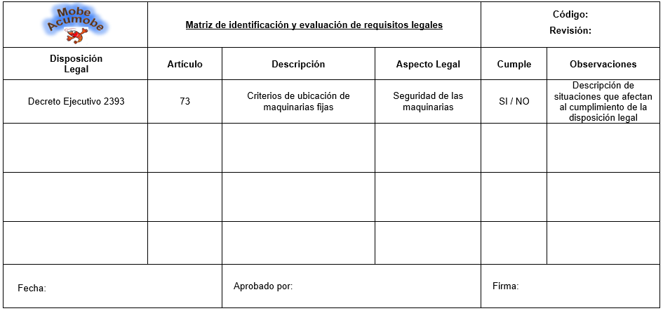
6.1.3 Requisitos legales en seguridad y salud
Seguridad y salud – ISO 45001

Slide 40
6.2 Objetivos del sistema de gestión
Objetivos del sistema de gestión y planificación para lograrlos
Son las aspiraciones concretas de la organización.
Coherentes con la Política y la mejora continua. Deben:
Ser medibles.
Tener en cuenta los requisitos aplicables.
•
Ser pertinentes para la conformidad de los productos y servicios y para el aumento de la satisfacción del cliente.
Ser objeto de seguimiento.
Comunicarse.
Actualizarse.
¿Cómo lo podemos hacer?
Programa de objetivos
Deben mantenerse como información documentada.
Implementación de sistemas de gestión

Slide 41
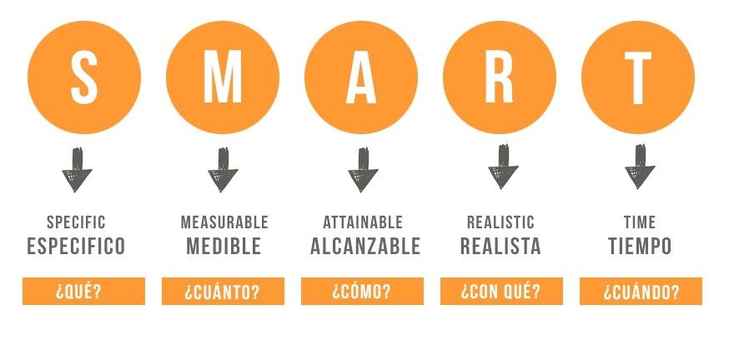
6.2 Objetivos del sistema de gestión

Slide 42

6.2 Objetivos del sistema de gestión
Programa de objetivos (calidad)
 | Objetivos de Calidad | Código: SIG-CA-003
 |  | Revisión:
 |  | Fecha:
 |  | Páginas:
Nº | Objetivo | Plazo | Acciones | Recursos | Responsable | Seguimiento | Indicador
1 | Disminuir las quejas de los clientes en un 15% con respecto al año anterior | 1 año | Contratar un repartidor más para mejorar las entregas | $ 5000 | Gerencia | Trimestral | Nº quejas / total de entregas
2 | Formar al 100% de nuestros empleados en la Norma ISO 9001:2015 | 6 meses | Contratar empresa de formación | $ 6000 | Responsable de formación de la empresa | Trimestral | Nº personal formado / total de trabajadores
Elaborado: Fecha: Firma: |  |  | Revisado: Fecha: Firma: |  | Aprobado: Fecha: Firma:

Slide 43
6.2 Objetivos del sistema de gestión
Programa de objetivos (ambiente)
 | Objetivos Ambientales | Código: SIG-AM-003
 |  | Revisión:
 |  | Fecha:
 |  | Páginas:
Nº | Objetivo | Plazo | Acciones | Recursos | Responsable | Seguimiento | Indicador
1 | Reducir en un 25% el volumen de desechos generados respecto al año anterior | 1 año | Realizar reciclaje de material como plástico, vidrio y cartón. | $ 500 | Gerencia de ambiente | Mensual | Volumen de desechos generados / volumen de desechos generados en el año anterior
2 | Reducir en un 15% el consumo de agua respecto al año anterior | 1 año | Implementar un sistema de lavado a presión | $ 1000 | Gerencia de ambiente | Trimestral | Volumen de agua consumida / volumen de agua consumida el año anterior
Elaborado Fecha: Firma: |  |  | Revisado: Fecha: Firma: |  | Aprobado: Fecha: Firma:
Implementación de sistemas de gestión

Slide 44
6.2 Objetivos del sistema de gestión
Programa de objetivos (seguridad)
 | Objetivos de seguridad y salud | Código: SIG-SS-003
 |  | Revisión:
 |  | Fecha:
 |  | Páginas:
Nº | Objetivo | Plazo | Acciones | Recursos | Responsable | Seguimiento | Indicador
1 | Reducir el número de incidentes en un 10% respecto al año anterior | 1 año | Investigar cualquier incidente o accidente generado | $ 2000 | Gerencia de seguridad | Mensual | No. de incidentes / No. de incidentes del año anterior
2 | Formar al 100% de nuestros empleados en la Norma ISO 45001:2018 | 1 año | Contratar empresa de formación | $ 3000 | Gerencia de seguridad | Trimestral | Nº personal formado / total de trabajadores
Elaborado Fecha: Firma: |  |  | Revisado: Fecha: Firma: |  | Aprobado: Fecha: Firma:
Implementación de sistemas de gestión

Slide 45
6.3 Planificación de los cambios
Calidad– ISO 9001
La organización debe considerar:
a) El propósito de los cambios y sus consecuencias potenciales;
b) La integridad del sistema de gestión de la calidad;
c) La disponibilidad de recursos;
d) La asignación o reasignación de responsabilidades y autoridades

Slide 46
¿PREGUNTAS?….

